Slide 1
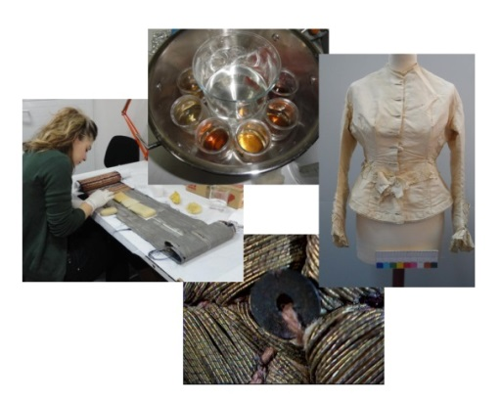
Συντήρηση Υφάσματος (Θ)
Ανοικτά Ακαδημαϊκά Μαθήματα στο ΤΕΙ Αθήνας
Ενότητα 1: Γενική Εισαγωγή - Τρόποι κατασκευής υφασμάτων
Άννα Καρατζάνη
Τμήμα Συντήρησης Αρχαιοτήτων & Έργων Τέχνης
Το περιεχόμενο του μαθήματος διατίθεται με άδεια Creative Commons εκτός και αν αναφέρεται διαφορετικά | Το έργο υλοποιείται στο πλαίσιο του Επιχειρησιακού Προγράμματος «Εκπαίδευση και Δια Βίου Μάθηση» και συγχρηματοδοτείται από την Ευρωπαϊκή Ένωση (Ευρωπαϊκό Κοινωνικό Ταμείο) και από εθνικούς πόρους.

Slide 2
Ύφασμα
Ο όρος ύφασμα περιλαμβάνει όλα τα αντικείμενα που είναι κατασκευασμένα με διαπλοκή νημάτων (ινών ή κλωστών) με διάφορους τρόπους:
Ενδύματα, λινά που χρησιμοποιούνται στο νοικοκυριό, κουρτίνες, χαλιά, τοιχοτάπητες (ταπισερί), σημαίες, εκκλησιαστικά άμφια και κεντήματα, όπως και ορισμένα εξαρτήματα της φορεσιάς π.χ. τα μαντήλια, τα ζωνάρια αλλά και πλεχτά, δαντέλες, τσόχινα αντικείμενα κλπ.

Slide 3
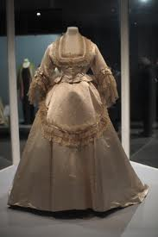
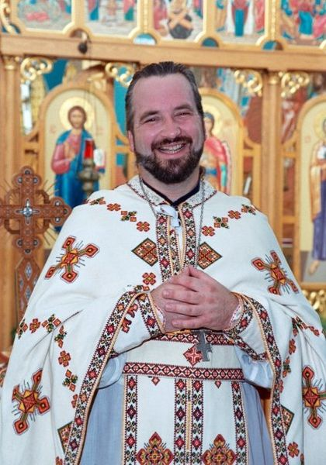
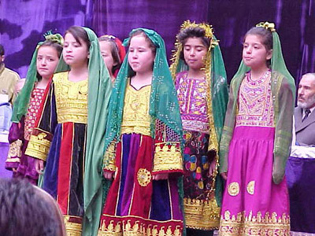
Ένδυματα
“WLA vanda Wedding Dress ca 1870”, από File Upload Bot (Kaldari) διαθέσιμο με άδεια CC BY 2.5
“NOAA corps uniforms”, από Kyle διαθέσιμο ως κοινό κτήμα
“Fr. Pavlo Smiling”, από Julianhayda διαθέσιμο με άδεια CC BY-SA 3.0
Ρούχα, νυφικά, στολές, παραδοσιακές φορεσιές, εκκλησιαστικά ενδύματα, αθλητικά ενδύματα.
“Afghan girls in traditional clothes”, από Officer διαθέσιμο ως κοινό κτήμα
“Manchester University Sports”, από One-eyed Vision διαθέσιμο με άδεια CC BY-NC-ND 2.0

Slide 4
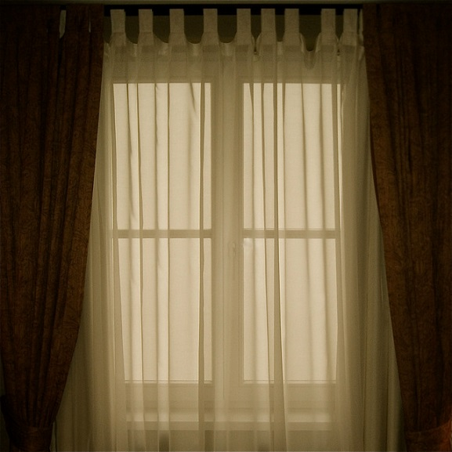
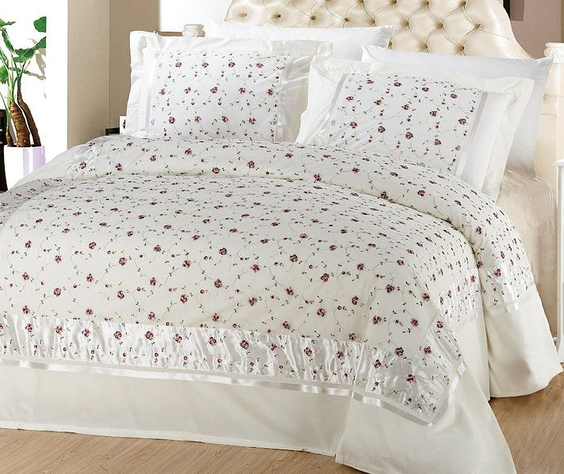
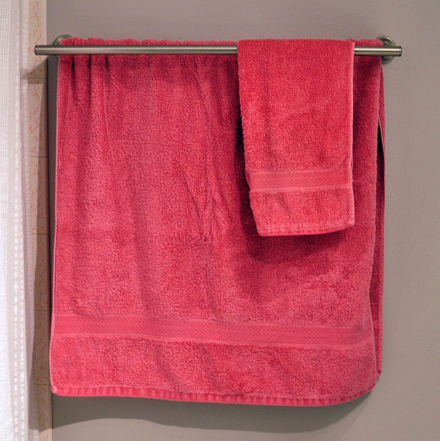
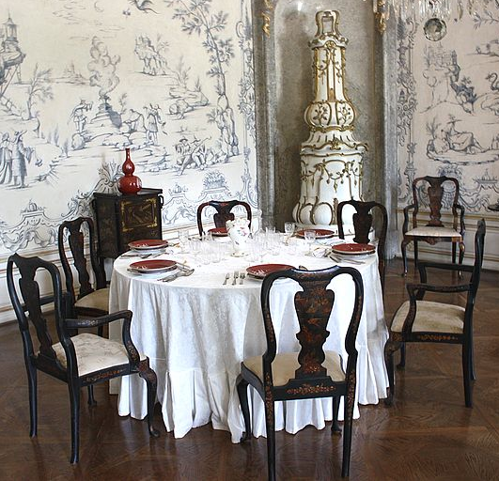
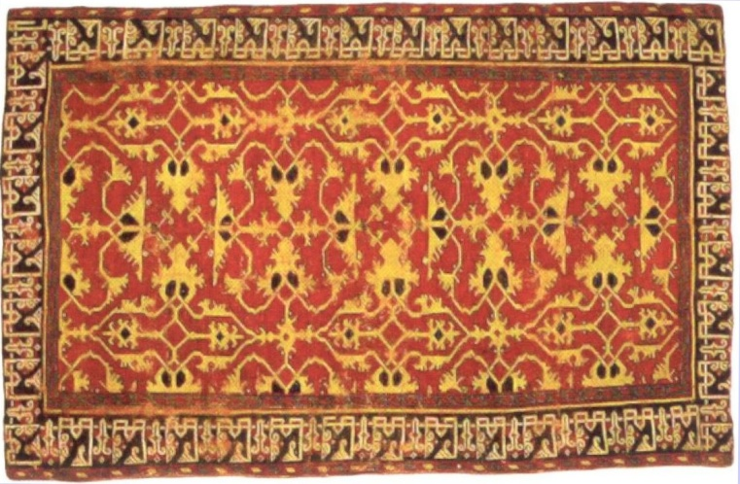
Είδη σπιτιού
“Window with transluscent curtains”, από Flickr upload bot διαθέσιμο με άδεια CC BY 2.0
“דגם לבנדר של מצעים איכותיים”, από Raanansk διαθέσιμο με άδεια CC BY-SA 3.0
“Bathroom towels”, από Vearthy διαθέσιμο με άδεια CC BY 2.0
Κουρτίνες, κλινοσκεπάσματα, πετσέτες, τραπεζομάντηλα, χαλιά.
“Fertöd- château Esterhaza, dining room”, από Dguendel διαθέσιμο με άδεια CC BY-SA 3.0
“Western Anatolian knotted woll carpet with 'Lotto' patern, 16th century, Saint Louis Art Museum”, από Wmpearl διαθέσιμο ως κοινό κτήμα

Slide 5
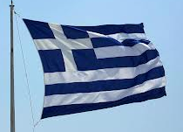
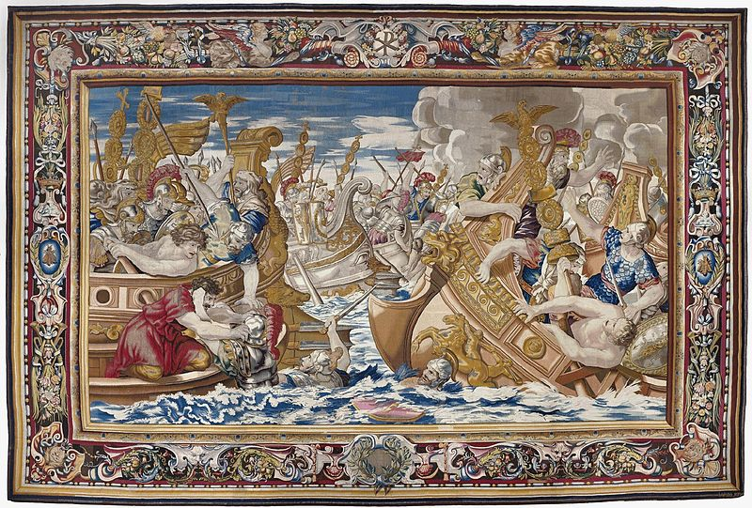
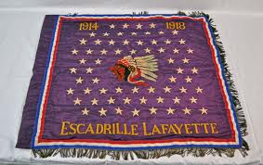
Λάβαρα σημαίες
“Acropolis flag”, από Eusebius διαθέσιμο με άδεια CC BY-SA 3.0
“Tapestry showing the Sea Battle between the Fleets of Constantine and Licinius”, από P. S. Burton διαθέσιμο ως κοινό κτήμα
Σημαίες και λάβαρα, τοιχοτάπητες (ταπισερί).
“LAFAYETTE ESCADRILLE banner”, από Oaktree b διαθέσιμο ως κοινό κτήμα

Slide 6
Ο ρόλος των υφασμάτων
Τα υφάσματα κατέχουν σημαντική θέση στην καθημερινή ζωή σε όλες τις κοινωνίες :
Ο βασικός τους σκοπός είναι να προσφέρουν προστασία και ζεστασιά αλλά σε πολλές περιπτώσεις η χρήση τους επεκτάθηκε πέρα από αυτή την πρακτική ανάγκη,
Τα υφάσματα μπορούν να πάρουν πολλά σχήματα και να διακοσμηθούν με ποικίλους τρόπους μέσω της υφαντικής, της κεντητικής, της βαφικής και της ζωγραφικής.

Slide 7
Μετάδοση πληροφοριών
Η διακόσμηση των υφασμάτων μπορεί να μεταδώσει πληροφορίες :
Υποδηλώνει την κοινωνική τάξη και θέση,
Εκφράζει προσόντα και πολιτικά δικαιώματα,
Επιδεικνύει πλούτο και κοινωνική ισχύ.
Με τη μορφή ρούχων και καλυμμάτων, τα υφάσματα επέτρεψαν στους ανθρώπους να διαχωρίσουν τον εαυτό τους από τους άλλους και να ενταχθούν σε συγκεκριμένη θέση μέσα στην κοινωνία.

Slide 8
Έλεγχος παραγωγής
Η παραγωγή υφασμάτων απαιτεί σημαντική επένδυση σε εργασία και υλικά και από την αρχαιότητα οι πολιτικές και θρησκευτικές ελίτ έχουν υποστηρίξει εξειδικευμένα εργαστήρια πολύτιμων υφασμάτων, τα οποία συχνά βρίσκονταν μέσα στα παλάτια και τους ναούς,
Οι ομάδες αυτές προμήθευαν τις πρώτες ύλες και τον απαραίτητο εξοπλισμό, οργανώνοντας την παραγωγή και ελέγχοντας την κατανομή του τελικού προϊόντος.

Slide 9
Οικονομική χρήση υφασμάτων
Τα υφάσματα επηρέασαν την ανάπτυξη των οικονομιών των χωρών παγκοσμίως:
Τα εμπορεύονταν σε ευρεία κλίμακα καλύπτοντας μεγάλες αποστάσεις, υποδηλώνοντας ότι η εξειδίκευση στην παραγωγή και τη χρήση πρώτων υλών αλλά και την κατεργασία είχαν αναπτυχθεί από πολύ νωρίς,
Έχουν χρησιμοποιηθεί ως ένδειξη για αξία, ως νόμισμα και έχουν προσδώσει πλούτο στα θησαυροφυλάκια πολλών βασιλείων.

Slide 10
Εξέλιξη (1 από 3)
Τα πρώτα υφάσματα αποτελούνταν από ίνες φυτών που διαπλέκονταν μεταξύ τους χωρίς προηγούμενη επεξεργασία ακολουθώντας την διαδικασία της καλαθοπλεκτικής,
Κατόπιν, επινοήθηκε το γνέσιμο και το κλώσιμο των ινών, για να παραχθεί η κλωστή. Αυτή η δουλειά αρχικά γινόταν με το χέρι, αργότερα όμως εφευρέθηκαν ξύλινα εργαλεία περιστροφικής κίνησης,
Μετά τις φυτικές ίνες, κατασκευάστηκε κλωστή από μαλλί, ώσπου ήρθε η σειρά του λιναριού, του βαμβακιού και του μεταξιού.

Slide 11
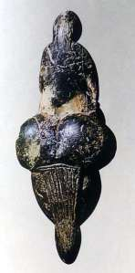
Αναπαραστάσεις υφασμάτων
Ειδώλιο “Lespugue Venus”, που φοράει φούστα από κορδόνια π. 25.000-18.000 π.Χ., Γαλλία
Lespugue Venus, back view (photo: Leroi-Gourhan, 1982; Musée de l’Homme, Paris

Slide 12
Εξέλιξη (2 από 3)
Ταυτόχρονα επινοήθηκε και ο πρωτόγονος αργαλειός όπως αυτός αναπαριστάται σε βραχογραφίες που χρονολογούνται από το 5000 π.Χ.
Οι τοιχογραφίες της Κρήτης και της Αιγύπτου δείχνουν ότι οι κάτοικοι της γνώριζαν να υφαίνουν έντονα διακοσμημένα και πολύχρωμα υφάσματα.
Μπάλες από χρωματιστό μαλλί, που χρονολογούνται γύρω στο 2000 π.Χ. έχουν βρεθεί σε αιγυπτιακούς τάφους,
Διακοσμήσεις αγγείων δείχνουν ότι τα ρούχα της εποχής ήταν διακοσμημένα με μοτίβα διαφορετικού χρώματος.

Slide 13
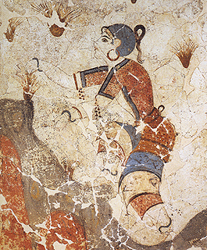
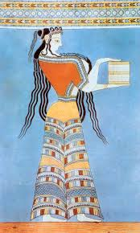
Μινωικό- μυκηναϊκό ένδυμα
“Saffron gatherers detail Thera Santorini”, από Saravask διαθέσιμο ως κοινό κτήμα
Η κροκοσυλλέκτρια, Σαντορίνη
“Museu arqueologic de Creta24”, από Shakko διαθέσιμο με άδεια CC BY-SA 3.0
“Mycenaean Woman”, από Nergal διαθέσιμο ως κοινό κτήμα
Η θεά των όφεων, Μινωική Περίοδος, Κρήτη
Μυκηναία

Slide 14
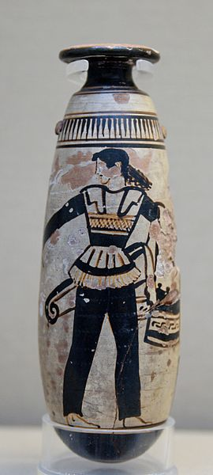
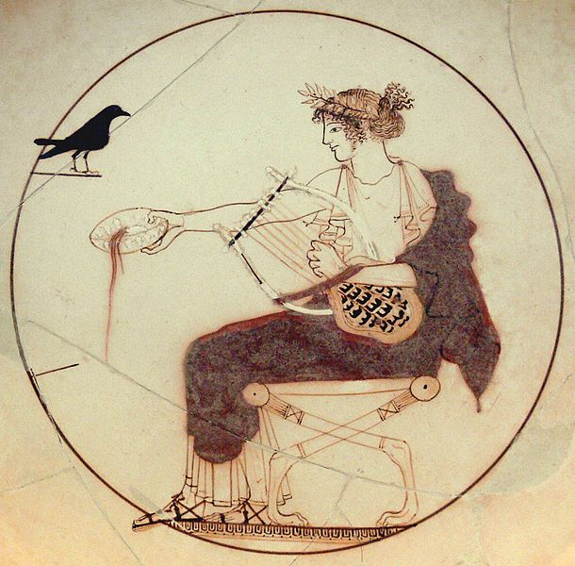
Παραστάσεις αργαλειών -υφασμάτων
Αναπαράσταση οριζοντίου αργαλειού από την Αίγυπτο, 1900 π. X.
“Вертикальный ткацкий станок Египет”, από Karlusa διαθέσιμο ως κοινό κτήμα
Λεπτομέρειες αγγείων με παραστάσεις ενδυμάτων
“Apollo black bird AM Delphi 8140”, από BetacommandBot διαθέσιμο με άδεια CC BY-SA 2.0 DE
“Amazon trousers BM VaseB673”, από Jastrow διαθέσιμο με άδεια CC BY 2.5

Slide 15
Εξέλιξη (3 από 3)
Οι λαοί της Ανατολής ήταν πιο εξελιγμένοι στην υφαντουργία από ότι οι δυτικοί λαοί :
Οι λαοί γύρω από τη Μεσόγειο ύφαιναν πολλών ειδών υφάσματα, από τα πιο λεπτά ως τα πιο χονδρά, παρόλο που είχαν στη διάθεσή τους περιορισμένες πρώτες ύλες,
Χρησιμοποιούσαν κυρίως το μαλλί και διάφορες φυτικές ίνες. Μερικές από αυτές, όπως π.χ. της μολόχας, έδιναν υφάσματα εξαιρετικής λεπτότητας,
Κατασκεύαζαν επίσης υφάσματα από ίνες αμιάντου, που προορίζονταν για το κάψιμο των νεκρών.

Slide 16
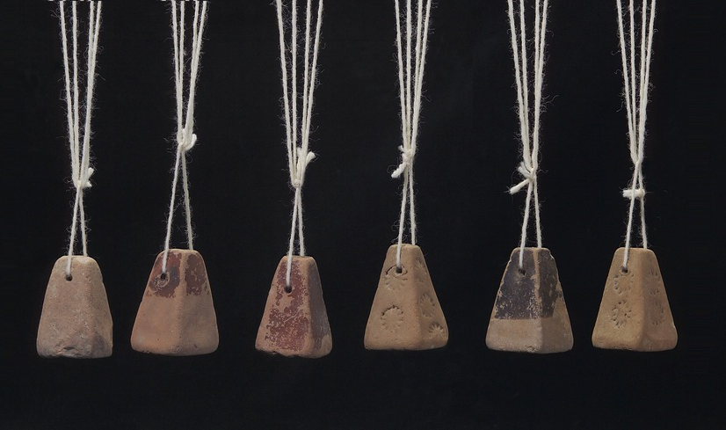
Μελέτη υφασμάτων
Τα αρχαιολογικά υφάσματα δίνουν πολλές πληροφορίες τόσο για τα υλικά όσο και για την τεχνολογία κατασκευής των υφασμάτων αυτών.
Η μελέτη των καταλοίπων αργαλειών, σφονδυλιών και αγνύθων (υφαντικά βάρη) επιτρέπει την κατασκευή υφασμάτων με τα ίδια χαρακτηριστικά, βοηθώντας στην καλύτερη κατανόηση της εξέλιξης της υφαντικής τέχνης.
Αγνύθες σε χρήση.
cornellcollege.edu

Slide 17
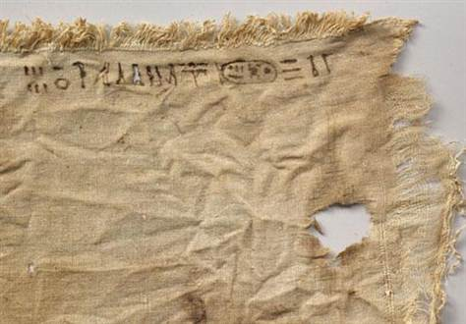
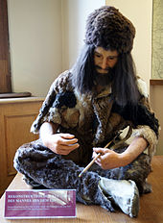
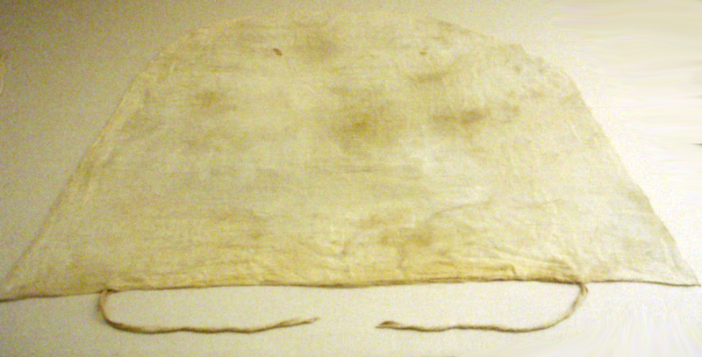
Αρχαιολογικά υφάσματα
Ο χιονάνθρωπος των Ιταλικών Άλπεων 3500-3000 π.Χ.
Metropolitan Museum of Art
“KV54-Linen01 MetropolitanMuseum”, από Captmondo διαθέσιμο με άδεια CC BY-SA 3.0
Υφαντά από λινάρι που βρέθηκαν σε Αιγυπτιακούς τάφους.
“Clothes of Ötzi, Naturhistorisches Museum Wien”, από Sandstein διαθέσιμο με άδεια CC BY 3.0

Slide 18
Μεσαιωνικά υφάσματα
Τα παλιότερα αντικείμενα που σώζονται είναι κυρίως εκκλησιαστικά υφάσματα, τα οποία ήταν πολύτιμα εξαιτίας των υλικών που είχαν χρησιμοποιηθεί για την κατασκευή τους, όπως χρυσός και άργυρος.
Βρίσκονται σε θησαυροφυλάκια μοναστηριών χρονολογούνται από τον 11^{ο} αιώνα και διασώθηκαν λόγω της μεγάλης θρησκευτικής αλλά και υλικής τους αξίας.
Από τον 14^{ο} αιώνα και μετά υπάρχουν αρκετά παραδείγματα υφαντών, βελούδων, δαντελών αλλά και τοιχοτάπητων (ταπισερί) που έχουν διατηρηθεί μέχρι σήμερα.

Slide 19
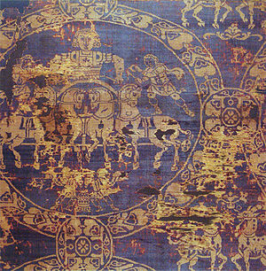
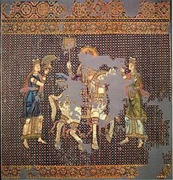
Βυζαντινά υφάσματα
“Shroud of Charlemagne manufactured in Constantinople 814”, από World Imaging διαθέσιμο ως κοινό κτήμα
“Gunthertuch”, από Saibo διαθέσιμο ως κοινό κτήμα
Βυζαντινό ύφασμα με παράσταση τέθριππου από τον τάφο του Καρλομάγνου (742-814).
Βυζαντινή ταπισερί με παράσταση της θριαμβευτικής επιστροφής του αυτοκράτορα, (π. 970).

Slide 20
Τρόποι Κατασκευής Υφασμάτων

Slide 21
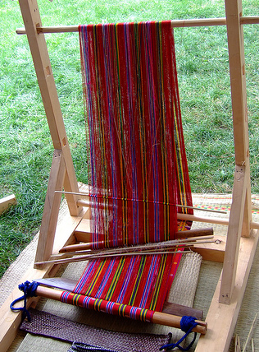
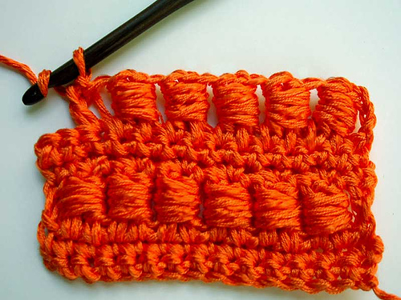
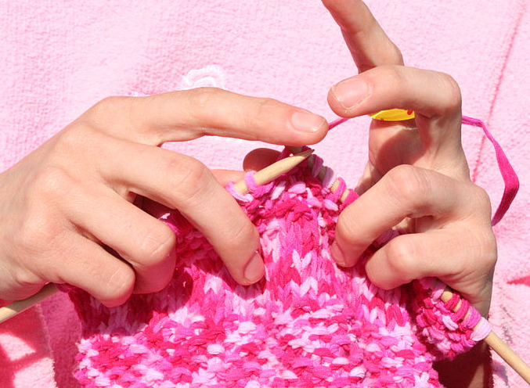
Τρόποι κατασκευής Υφασμάτων (1 από 2)
Ύφανση,
Υφαντοποικιλτική,
Ύφανση χαλιών και κιλιμιών,
Πλέξιμο με βελονάκι,
Πλέξιμο με βελόνες,
Sprang,
Δίχτυ - Φιλέ,
Υφαντική με κάρτες,
Τσόχα,
Barkcloth.
“Weaving loom”, από yosoynuts διαθέσιμο με άδεια CC BY-ND 2.0
Υφαντό, πλεκτό με βελόνες, δαντέλα.
“block-stitch-1”, από Prudence διαθέσιμο με άδεια CC BY-NC-ND 2.0
“Pink knitting in front of pink sweatshirt”, από Johntex διαθέσιμο με άδεια CC BY-SA 3.0

Slide 22
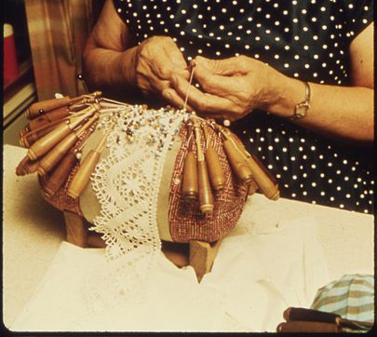
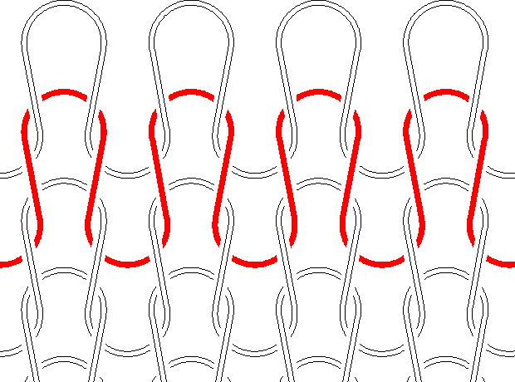
Τρόποι κατασκευής Υφασμάτων (2 από 2)
“Knit-schematic”, από Blahedo διαθέσιμο με άδεια CC BY-SA 3.0
Κοπανέλι, δίχτυ.
“MAKING "BOHEMIAN LACE" IS A TRADITION AND CRAFT HANDED DOWN THROUGH GENERATIONS OF WOMEN LIVING IN NEW ULM... - NARA - 558343”, από US National Archives bot διαθέσιμο ως κοινό κτήμα
“Bird netting”, από MGA73bot2 διαθέσιμο με άδεια CC BY-SA 3.0

Slide 23
Υφαντική (1 από 6)
Η υφαντική είναι η διαδικασία της διαπλοκής των νημάτων για την παραγωγή του υφάσματος, αλλά ταυτόχρονα δηλώνει και ολόκληρο τον κύκλο παραγωγής των υφασμάτων, περιλαμβάνοντας δηλαδή και διάφορες επιμέρους τεχνικές, όπως η νηματουργία και η βαφική.

Slide 24
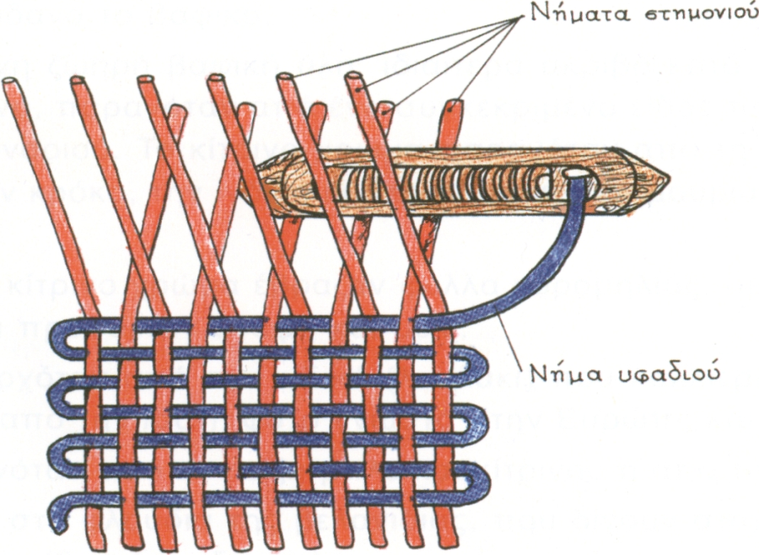
Υφαντική (2 από 6)
Ένα υφαντό αποτελείται από δύο ομάδες νημάτων, τα στημόνια και τα υφάδια τα οποία διαπλέκονται για την κατασκευή του υφάσματος,
Τα στημόνια διατηρούνται παράλληλα μεταξύ τους και τεντωμένα, ενώ τα υφάδια περνάνε πάνω και κάτω από τα στημόνια σε κάθε σειρά.
Συντήρηση Έργων Τέχνης,τόμος 2ος ΥΠΕΠΘ, ΠΑΙΔΑΓΩΓΙΚΟ ΙΝΣΤΙΤΟΥΤΟ, Τομέας Εφαρμοσμένων τεχνών
Αρχή λειτουργίας της ύφανσης (το στημόνι και το υφάδι)

Slide 25
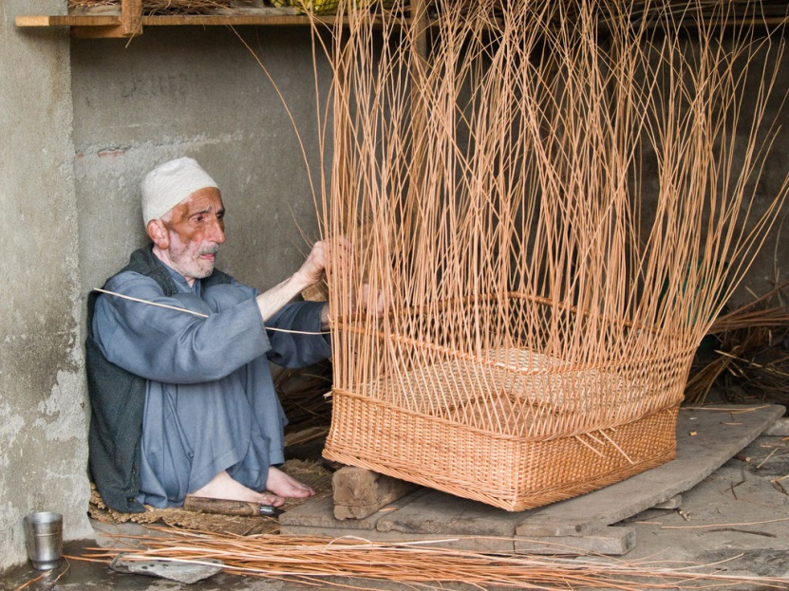
Υφαντική (3 από 6)
Πρόκειται για μια μέθοδο κατασκευής που αναπτύχθηκε κατά την νεολιθική περίοδο, γύρω στο 6.000 π.Χ.
Αποτελεί εξέλιξη της καλαθοπλεκτικής η οποία βασίζεται στην ίδια βασική αρχή της διαπλοκής αλλά χρησιμοποιεί ινώδη στελέχη φυτών χωρίς κάποια περαιτέρω κατεργασία.
Πλέξιμο καλαθιού
“Basket weaving”, από richdrogpa διαθέσιμο με άδεια CC BY-NC-ND 2.0

Slide 26
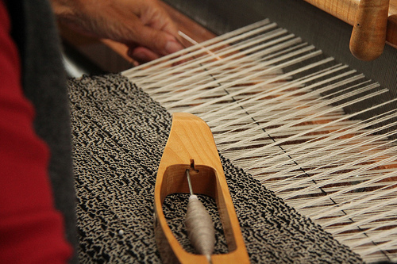
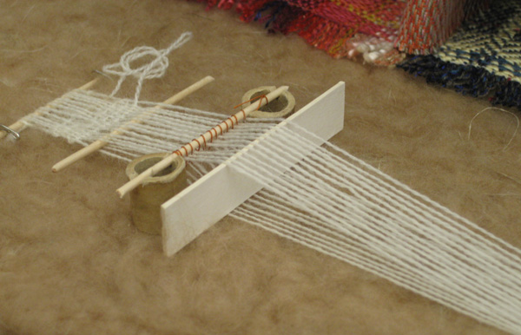
Υφαντική (4 από 6)
Η υφαντική περιλαμβάνει τρεις βασικές διαδικασίες:
Τα στημόνια ανασηκώνονται και διαχωρίζονται σχηματίζοντας ένα κενό τρίγωνο μεταξύ τους.
“Infinite Weft - Weaving Process”, από Jer Thorp διαθέσιμο με άδεια CC BY 2.0
“more tent talk”, από Cally διαθέσιμο με άδεια CC BY-NC-SA 2.5 SCOTLAND
Ανασήκωμα στημονιών και σχηματισμός τριγώνου για να περάσει το υφάδι.

Slide 27
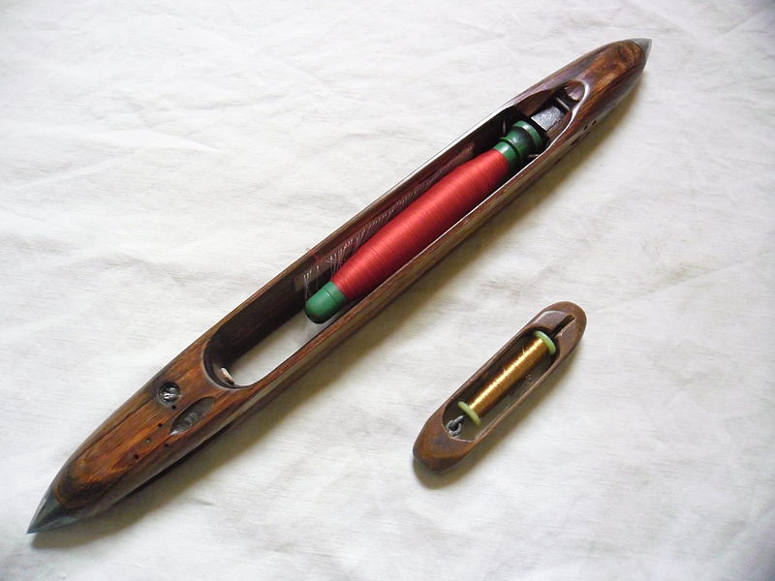
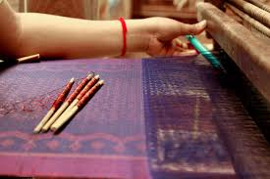
Υφαντική (5 από 6)
Το υφάδι το οποίο είναι τυλιγμένο σε ένα είδος σαΐτας περνάει ανάμεσα στο κενό που έχει δημιουργηθεί,
Σαΐτα
“Weaving shuttles”, από Surya Prakash.S.A. διαθέσιμο με άδεια CC BY-SA 3.0
Πέρασμα της σαΐτας ανάμεσα από τα στημόνια
“Weaving with the shuttle”, από Piseth1 διαθέσιμο με άδεια CC BY-SA 3.0

Slide 28
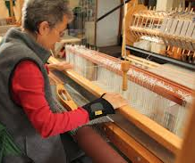
Υφαντική (6 από 6)
Χτύπημα με το χτένι
Το υφάδι πιέζεται ή χτυπιέται με ένα είδος χτένας για να γίνει συμπαγές το ύφασμα.
“Infinite Weft - Weaving Process”, από Jer Thorp διαθέσιμο με άδεια CC BY 2.0

Slide 29
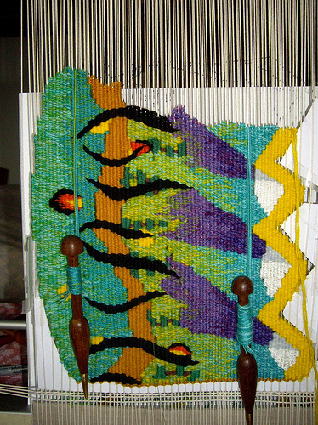
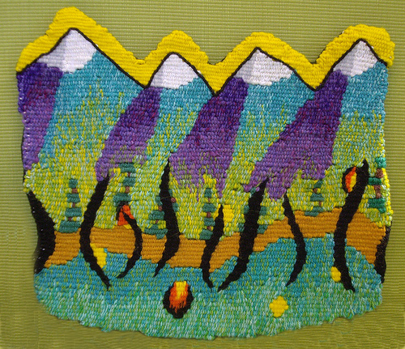
Υφαντοποικιλτική (ταπισερί -tapestry) (1 από 5)
Ο όρος χρησιμοποιείται για να περιγράψει ένα είδος υφαντικής που χρησιμοποιείται με την κατεύθυνση του υφαδιού και χαρακτηρίζεται από ασυνεχή υφάδια.
Ύφανση ταπισερί και χρήση με την κατεύθυνση του υφαδιού.
“Shaped tapestry finished”, από Ruth Lathlean διαθέσιμο με άδεια CC BY-NC-SA 2.0
“Shaped-tapestry-progress”, από Ruth Lathlean διαθέσιμο με άδεια CC BY-NC-SA 2.0

Slide 30
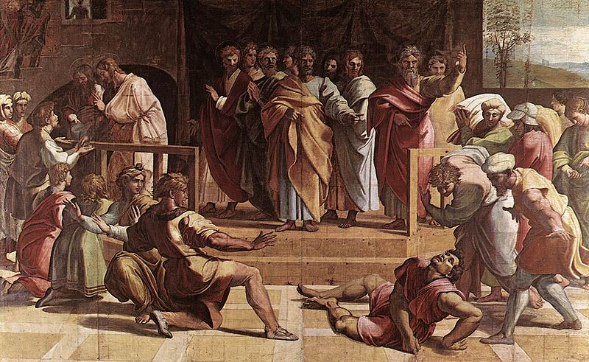
Υφαντοποικιλτική (ταπισερί -tapestry) (2 από 5)
Η ύφανση γίνεται με τη βοήθεια ενός σχεδίου (cartoon) που τοποθετείται μπροστά από το αργαλειό το οποίο αντιγράφεται ο υφαντής που δουλεύει την ταπισερί από την πίσω όψη.
“V&A - Raphael, The Death of Ananias (1515)”, από M.chohan διαθέσιμο ως κοινό κτήμα
Ο θάνατος του Ανανία, cartoon του Ραφαήλ c. 1515

Slide 31
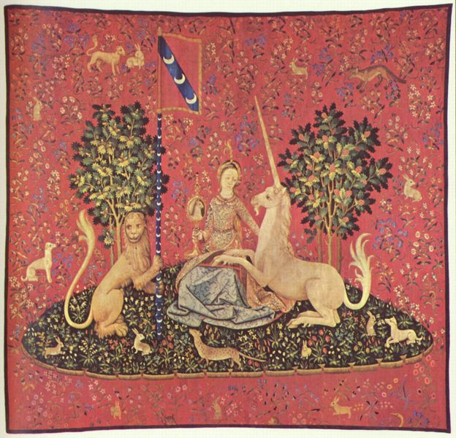
Υφαντοποικιλτική (ταπισερί -tapestry) (3 από 5)
“Französischer Tapisseur (15. Jahrhundert) 001”, από File Upload Bot (Eloquence) διαθέσιμο ως κοινό κτήμα
Η κυρία με τον μονόκερο, c. 1500 (Μουσείο Cluny, Γαλλία)

Slide 32
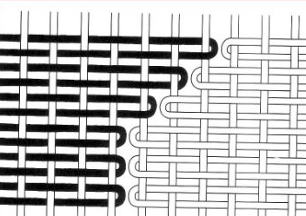
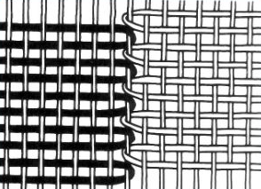
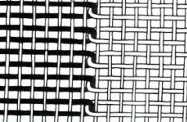
Υφαντοποικιλτική (ταπισερί -tapestry) (4 από 5)
Η υφαντοποικιλτική χαρακτηρίζεται από ασυνεχή υφάδια. Το υφάδι δηλαδή διαπλέκεται με το στημόνι μόνο όπου απαιτείται το συγκεκριμένο χρώμα στο σχέδιο.
Τα υφάδια μπορούν να συναντιόνται ή να ενώνονται με ποικίλους τρόπους. Όταν δεν ενώνονται τα κενά ράβονται όταν ολοκληρωθεί η ύφανση.
Τρόποι διαπλοκής –ένωσης υφαδιών στην τεχνική της υφαντοποικιλτικής.
mytextilenotes.blogspot.gr

Slide 33
Υφαντοποικιλτική (ταπισερί -tapestry) (5 από 5)
Λεπτομέρεια έργου
Τρόποι διαπλοκής – ένωσης των υφαδιών στην τεχνική της υφαντοποικιλτικής.

Slide 34
Ύφανση χαλιών και κιλιμιών (1 από 4)
Τα κιλίμια μπορούν να κατασκευαστούν με διαφορετικές τεχνικές:
Τεχνική της υφαντοποικιλτικής,
Τεχνική της τσόχας: διαπλοκή ινών με άσκηση πίεσης και υγρασίας,
Τεχνική μπροκάρ: το σχέδιο προστίθεται σε μια υφαντή βάση με την χρήση βοηθητικών υφαδιών.

Slide 35
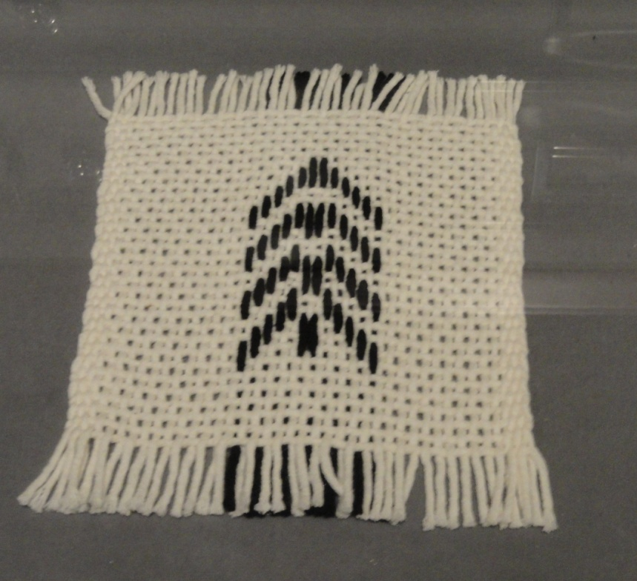
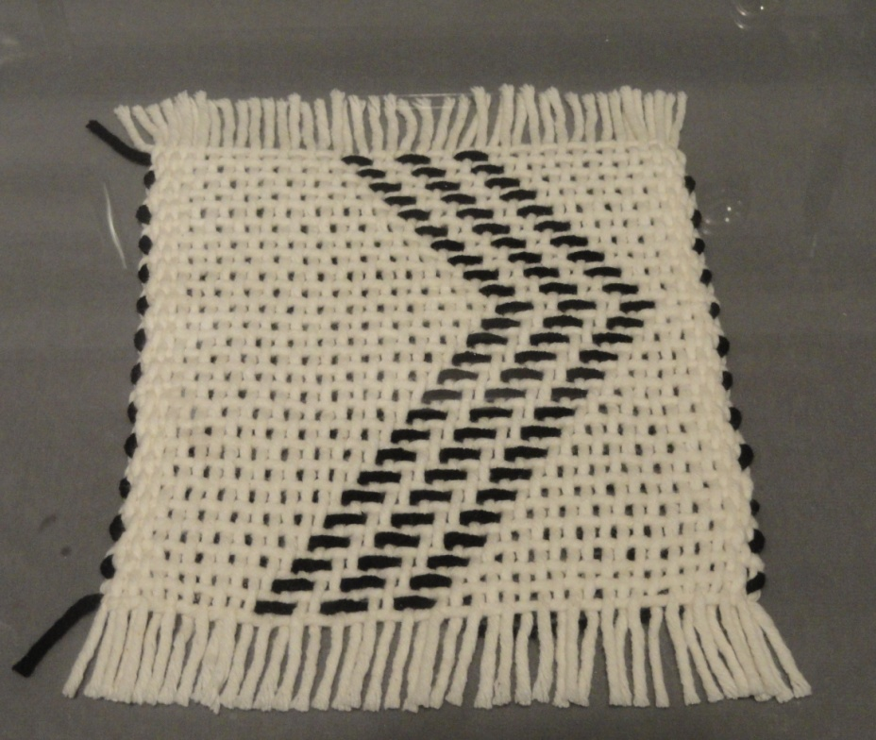
Τεχνική μπροκάρ
Άννα Καρατζάνη
Άννα Καρατζάνη
Παραδείγματα χρήσης βοηθητικών στημονιών (αριστερά) και βοηθητικών υφαδιών (δεξιά).

Slide 36
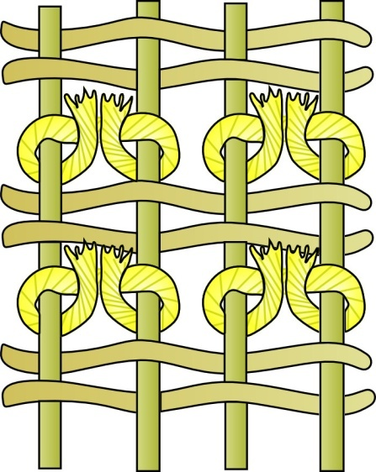
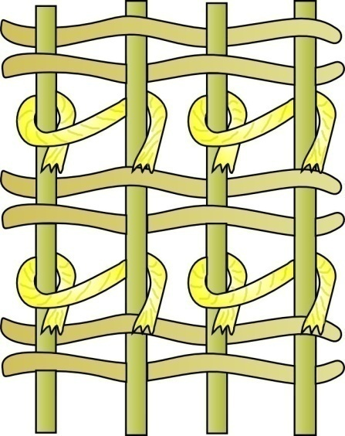
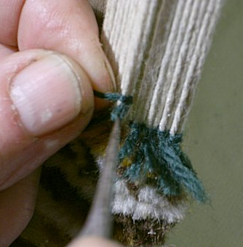
Ύφανση χαλιών και κιλιμιών (2 από 4)
Τα χαλιά κατασκευάζονται με την τεχνική των κόμπων : πρόκειται για υφάδια τα οποία δένονται πάνω στα στημόνια σχηματίζοντας το πέλος, από το 19^{ο} αιώνα κατασκευάζονται και σε μηχανές,
Οι κόμποι χωρίζονται σε:
Συμμετρικούς ή τούρκικους και ασύμμετρους ή περσικούς.
Συμμετρικοί
Ασύμμετροι
Κατασκευή κόμπων χαλιού
“Noeud turc”, από Dake διαθέσιμο με άδεια CC BY-SA 2.5
“Noeud senneh”, από Dake διαθέσιμο με άδεια CC BY-SA 2.5
“Knopen amt 07”, από Arie m den toom διαθέσιμο με άδεια CC BY 3.0

Slide 37
Ύφανση χαλιών και κιλιμιών (3 από 4)
Δένονται κόμποι στα 2 στημόνια και το υφάδι κόβεται συνεχίζοντας στα επόμενα 2 στημόνια, με νήμα όμοιου ή διαφορετικού χρώματος, ανάλογα με το σχέδιο,
Όταν ολοκληρωθεί μια σειρά κόμπων το υφάδι περνάει ανάμεσα από τα στημόνια και στη συνέχεια πιέζεται με μια μεταλλική χτένα για να γίνει συμπαγές και ομοιόμορφο,
Το πέλος κόβεται στο επιθυμητό ύψος με ειδικά ψαλίδια.

Slide 38
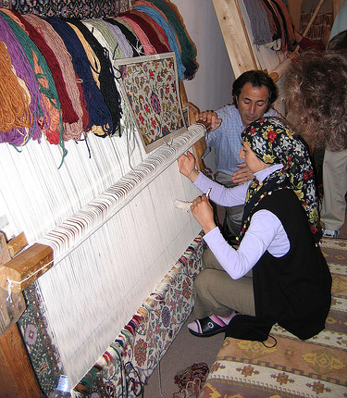
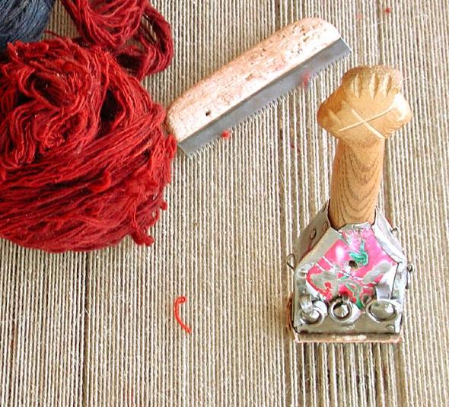
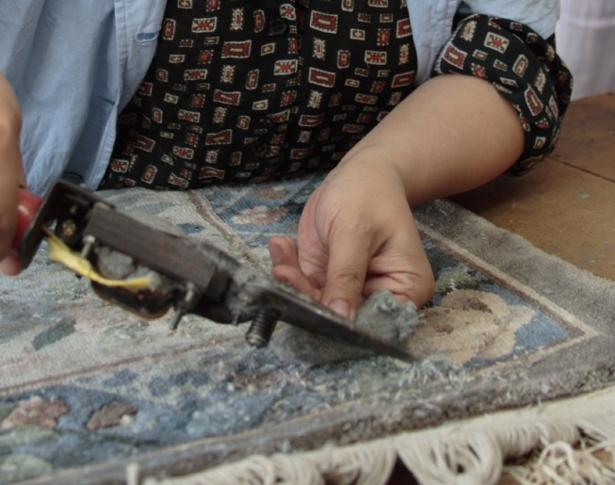
Ύφανση χαλιών και κιλιμιών (4 από 4)
“Carpet Weaving tools”, από Hossein Derakhshan διαθέσιμο με άδεια CC BY-NC-SA 2.0
Χτένα χαλιού
Κατασκευή χαλιού
“Turkish Carpet Knotting”, από Julian Fong διαθέσιμο με άδεια CC BY-SA 2.0
“Shearing a carpet”, από Brian Ritchie © All Rights Reserved
Κόψιμο του πέλους

Slide 39
Δαντέλα (1 από 3)
Ο όρος δαντέλα χαρακτηρίζει ένα είδος διακοσμητικής τέχνης από κλωστή, που μπορεί να έχει κατασκευαστεί με διάφορες τεχνικές: βελόνα του ραψίματος, σαΐτα, κοπανέλι, βελονάκι ή μηχανή,
Η λέξη δαντέλα χρησιμοποιείται στη Γαλλία το 1545, όμως η τεχνική είχε αναπτυχθεί πολλούς αιώνες νωρίτερα,
Χρησιμοποιούνται κυρίως λινές, μεταξωτές και μεταλλικές κλωστές.

Slide 40
Δαντέλα (2 από 3)
Point de Venise, 1904.
Chantilly, 1904
“Lace Its Origin and History Imitation Point de Venise”, από Keith Edkins διαθέσιμο ως κοινό κτήμα
“Lace Its Origin and History Real Chantilly”, από Keith Edkins διαθέσιμο ως κοινό κτήμα
needlepoint
Bobbin lace ή κοπανέλι
“Victoria and albert - white on red lace (4355719590)”, από File Upload Bot (Magnus Manske) διαθέσιμο με άδεια CC BY 2.0
“Bobbin lace 5054 Nyplätty pitsi C”, από Annelis διαθέσιμο με άδεια CC BY-SA 3.0

Slide 41
Δαντέλα (3 από 3)
Η δαντέλα με τη σημερινή μορφή εμφανίστηκε στην Βενετία τον 15^{ο} αιώνα, πέρασε στη Γαλλία στη συνέχεια και από εκεί διαδόθηκε σε ολόκληρη την Ευρώπη,
Πρωιμότερα δείγματα αποτελούν:
Ο κεκρύφαλος των ελληνικών αγαλμάτων, ένα είδος διχτιού, με το οποίο μάζευαν οι γυναίκες τα μαλλιά τους,
Η ούγια ή μπιμπίλα ήταν λέξεις γνωστές και δηλώνουν διακοσμητικά τελειώματα στην άκρη των υφασμάτων,
Οι κόσυμβοι (κρόσσια) και οι ροΐσκοι (ρόδια) που διακοσμούσαν το στρίφωμα ενδυμάτων.

Slide 42
Δαντέλα: Πλέξιμο με βελονάκι
Τεχνική κατασκευής υφάσματος με σχηματισμό θηλιών από ένα συνεχές νήμα με τη βοήθεια ενός μεταλλικού άγκιστρου (βελονάκι),
Οι θηλιές σταθεροποιούνται σε τέσσερα σημεία δίνοντας ένα τετράγωνο αποτέλεσμα.
Λεπτομέρεια πλεκτού
“Crochet sweden”, από PKM διαθέσιμο με άδεια CC BY-SA 2.0
Άννα Καρατζάνη
Η διαδικασία πλεξίματος με βελονάκι

Slide 43
Πλέξιμο με βελόνες (knitting) (1 από 2)
Ως πλέξιμο χαρακτηρίζεται η τεχνική κατασκευής υφάσματος που βασίζεται στο σχηματισμό θηλιών με τη χρήση ενός συνεχούς νήματος και πραγματοποιείται με βελόνες στο χέρι ή σε μηχανή,
Κάλτσες από την Αίγυπτο κατασκευασμένες
μεταξύ 300 και 499 μ.Χ. Μουσείο V&A
Η προέλευση της τεχνικής χάνεται στο χρόνο και τα πρωιμότερα δείγματα είναι κάλτσες που σώζονται σε ταφές του μεσαίωνα.
“BLW Pair of socks”, από File Upload Bot (Mike Peel) διαθέσιμο με άδεια CC BY-SA 2.0 UK

Slide 44
Πλέξιμο με βελόνες (knitting) (2 από 2)
Η τεχνική άνθησε κατά τον 17^{ο} και 18^{ο} αιώνα όταν άρχισε να αποτελεί δημιουργική απασχόληση για τις γυναίκες της εποχής.
Πλέξιμο με βελόνες
Μηχανή πλεκτικής
“Pink knitting in front of pink sweatshirt”, από Johntex διαθέσιμο με άδεια CC BY-SA 3.0
“MachineKnittingKnittax”, από Afog διαθέσιμο με άδεια CC BY-SA 3.0

Slide 45
Sprang (δικτυωτά) (1 από 2)
Πρόκειται για μια αρχαία μέθοδο κατασκευής υφάσματος, το οποίο έχει μια φυσική ελαστικότητα.
Η εμφάνισή του είναι παρόμοια με δίχτυ, αλλά σε αντίθεση με αυτό είναι κατασκευασμένο εξ’ ολοκλήρου από στημόνι.
z8.invisionfree.com
Αναπαράσταση της τεχνικής του Sprang

Slide 46
Sprang (δικτυωτά) (2 από 2)
“Haarnetz”, από Lillyundfreya διαθέσιμο με άδεια CC BY-SA 3.0
Παραδείγματα διχτυού για τα μαλλιά με την τεχνική sprang. Αριστερά αρχαιολογικό εύρημα της εποχής του Χαλκού (Store Arden, Δανία). Δεξιά σύγχρονο παράδειγμα
vikinggirlsworkshop2.tripod.com

Slide 47
Δίχτυ – Φιλέ (1 από 2)
Ως δίχτυ χαρακτηρίζεται το ύφασμα εκείνο στο οποίο τα στημόνια και τα υφάδια σχηματίζουν θηλιές ή δένονται στα σημεία διατομής σχηματίζοντας μεγάλα κενά ανάμεσα στις ίνες,
Δίχτυα έχουν βρεθεί σε νεολιθικές ανασκαφές και πιθανότατα χρησιμοποιούνταν για το ψάρεμα, ως παγίδες αλλά και ως καλύμματα κεφαλής,
Το δίχτυ – φιλέ χρησιμοποιείται ως το ύφασμα βάσης για πολλά είδη κεντητικής και δαντέλας.

Slide 48
Δίχτυ – Φιλέ (2 από 2)
Απλό δίχτυ
Φιλέ (δίχτυ) ως βάση δαντέλας
“Bird netting”, από MGA73bot2 διαθέσιμο με άδεια CC BY-SA 3.0
“Lace-filet-hrynkiw”, από Hrynkiw διαθέσιμο ως κοινό κτήμα

Slide 49
Υφαντική με κάρτες
Πρόκειται για μια ακόμη αρχαία τεχνική, στην οποία χρησιμοποιούνται κάρτες για να σχηματίσουν το σύστημα των στημονιών μέσα από τα οποία διέρχεται το υφάδι. Χρησιμοποιείται για την κατασκευή στενών υφασμάτων όπως ζώνες, κορδόνια και τρέσες.
Σχηματική αναπαράσταση της τεχνικής
“Tablet-weaving”, από File Upload Bot (Magnus Manske) διαθέσιμο με άδεια CC BY-SA 3.0
“Lautanauha weaving”, από Pitke διαθέσιμο με άδεια CC BY-SA 3.0

Slide 50
Τσόχα – κετσές (πίλος) (1 από 3)
Η τσόχα είναι ένα είδος υφάσματος που σχηματίζεται από την αλληλοεμπλοκή υγρών και ζεστών ινών (κυρίως μάλλινων),
Οι ίνες έπειτα από ειδική κατεργασία με νερό, χημικές ουσίες θερμότητα και πολύωρο χτύπημα με κόπανο, διαπλέκονται (συμπιλούνται) και να σχηματίζουν ένα ενιαίο σύνολο – ύφασμα,
Το χαρακτηριστικό στοιχείο τους είναι ότι δεν αποτελούνται από κλωστές και δεν υπάρχει διακριτή ύφανση.
Mongolian Felt Making
Cooper-Hewitt: Felt Makers-Terelj, Mongolia

Slide 51
Τσόχα – κετσές (πίλος) (2 από 3)
Θεωρείται ότι αποτελεί ένα από τα αρχαιότερα είδη υφάσματος σε διάφορα μέρη του κόσμου,
Η τεχνική είχε διάδοση σε λαούς νομαδικούς κυρίως. Εμφανίστηκε στις στέπες της Κεντρικής Ασίας και από εκεί διαδόθηκε στην Ευρώπη,
Για την κατασκευή της απαιτείται μεγάλη ποσότητα μαλλιού και είναι αδιάβροχη,
Χρησίμευε για την κατασκευή σκουφιών (πίλων), παπουτσιών και σκηνών,
Δεν την διαπερνούσαν εύκολα αιχμηρά αντικείμενα και χρησίμευε για την κατασκευή θωράκων,
Σήμερα κατασκευάζεται και από ακρυλικές ίνες.

Slide 52
Τσόχα – κετσές (πίλος) (3 από 3)
“Ger camp near Yoliin Am gorge”, από Massimo Bottelli διαθέσιμο με άδεια CC BY-NC-SA 2.0
Η τσόχα έχει καλές μονωτικές ιδιότητες και χρησιμοποιείται για σκηνές.
“Coat felted from merino and silk lap”, από inger maaike διαθέσιμο με άδεια CC BY 2.0
Παλτό, καπέλο και διακοσμητικό λουλούδι από τσόχα.
“Felted hat, blue and brown”, από Claudia Zandstra-Burkhardt διαθέσιμο με άδεια
CC BY-NC-SA 2.0
“Partly Needle Felted Wool Flower Brooch”, από p39designs διαθέσιμο με άδεια
CC BY-NC-ND 2.0

Slide 53
Ύφασμα Φλοιός (Bark cloth και tapa cloth) (1 από 5)
Είδος υφάσματος που κατασκευάζεται από τον φλοιό συγκεκριμένων δέντρων στην Αφρική, Νότια Αμερική και την Ινδονησία.
Ο φλοιός αφαιρείται από τον κορμό και αφήνεται να μουλιάσει για αρκετές μέρες,
Στη συνέχεια ο εξωτερικός φλοιός απομακρύνεται από τον εσωτερικό μαλακό και ινώδη φλοιό, ο οποίος τοποθετείται σε αμόνια και χτυπιέται με ξύλινα σφυριά μέχρι να σχηματιστούν φύλλα υφάσματος.

Slide 54
Ύφασμα Φλοιός (Bark cloth και tapa cloth) (2 από 5)
Στάδια επεξεργασίας του κορμού
“FatuIva TapaMaking 2 20061111”, από Sémhur διαθέσιμο με άδεια CC BY-SA 3.0
“FatuIva TapaMaking 4 20061111”, από Sémhur διαθέσιμο με άδεια CC BY-SA 3.0
“FatuIva TapaMaking 3 20061111”, από Sémhur διαθέσιμο με άδεια CC BY-SA 3.0

Slide 55
Ύφασμα Φλοιός (Bark cloth και tapa cloth) (3 από 5)
Το ύφασμα μπορεί να ενωθεί με άλλα κομμάτια ώστε να αποκτήσει μεγαλύτερο μήκος ή πάχος,
Επίσης μπορούν να ραφτούν μεταξύ τους χρησιμοποιώντας ίνες από το ίδιο υλικό,
Το ύφασμα μπορεί να ζωγραφιστεί ή να τυπωθεί ή ακόμη και να βαφτεί με φυτικές βαφές.

Slide 56
Ύφασμα Φλοιός (Bark cloth και tapa cloth) (4 από 5)
Φωτογραφία του 1899 της Fa’amusami Malietoa που φοράει ένα φόρεμα από bark cloth.
“Siapo mamanu (tapa cloth) - Google Art Project”, από DcoetzeeBot διαθέσιμο ως κοινό κτήμα
“Fa’amusami Malietoa, ca. 1889-1890, British Museum”, από KAVEBEAR διαθέσιμο ως κοινό κτήμα
Bark cloth ζωγραφισμένο

Slide 57
Ύφασμα Φλοιός (Bark cloth και tapa cloth) (5 από 5)
Κορμός
Broussonetia papyrifera που χρησιμοποιείται για την κατασκευή bark cloth.
“Bark Broussonetia papyrifera”, από Dodshe διαθέσιμο με άδεια CC BY-SA 3.0
Σφυρί για την κατασκευή bark cloth ΒΜ
Διακόσμηση με χρώμα
“Stone "Massue de bois" from Guinée (West Africa)”, από John Atherton διαθέσιμο με άδεια CC BY-SA 2.0
“Siapo”, από Cherrie Mio Rhodes διαθέσιμο με άδεια CC BY-ND 2.0

Slide 58
Βιβλιογραφία (1 από 2)
Αγγελοπούλου-Βολφ, E. (1986), Αργαλειός. Αθήνα: Δόμος.
Barber, E.J.W. (1991), Prehistoric Textiles. The Development of Cloth in the Neolithic and Bronze Ages. Princeton, Princeton University Press.
Burke, B. (2010) From Minos to Midas: Ancient Cloth Production in the Aegean and in Anatolia. Oxford, Oxbow Books.
Emery, I. (2009), The Primary Structures of Fabrics. An Illustrated Classification. Washington D.C. The Textile Museum, Thames and Hudson, 1st paperback edition.
Ζώρα, Π. (1980), Ελληνική Λαϊκή Τέχνη. MEAT
Gillis, C. and Nosch, M. L. (eds.), (2007), Ancient Textiles. Production, Crafts and Society, Oxford, Oxbow Books.
Harris, J. (ed), (1993), 5000 years of textiles, British Museum Press.
Ιωάννου-Γιανναρά, Τ. (1986), Ελληνικές Κλώστινες Συνθέσεις: Δαντέλες. Αθήνα- Μέλισσα.
Jenkins D. (ed), (2003), The Cambridge History of Western Textiles, Cambridge University Press.
Γκαγκάδη, Ν. και Τσιμπάνη-Δάλλα, Τ. (1998), Ελληνικά Κεντήματα, Ιστορική και Εθνολογική Εταιρεία της Ελλάδος.

Slide 59
Βιβλιογραφία (2 από 2)
Μπαλλιάν, Αν. (1999), Μεταξωτά και Χρυσοποίκιλτα Ιερατικά Ενδύματα, στο Αν. Μπαλλιάν (επιμ.) Αθήνα-Πελοποννησιακό Λαογραφικό Ίδρυμα. Άμφια: Το Ένδυμα της Ορθόδοξης Εκκλησίας, Μουσείο Μπενάκη 1-30 Σεπτεμβρίου 1999.
Monnas, L. and Granger-Taylor, H. (eds), (1990), Ancient and Medieval Textiles: Studies in Honour of Donald King. The Pasold Research Fund, UK.
Περιβολιώτου, Μ. (2004), Υφαντική, Διαπλεκτική-Μπατίκ, Εκδόσεις Ίων.
Phipps E. (2011), Looking at Textiles: A Guide to Technical Terms, the Paul Getty Museum, Los Angeles.
Schoeser, M. (2003), World textiles: a concise history. Thames & Hudson, London.
Seiler-Baldinger, A. (1992), Textiles, a Classification of Techniques. Smithsonian.
Τζαχίλη, Ι. (1997), Υφαντική και υφάντρες στο προϊστορικό Αιγαίο 2000-1000 π.Χ. Πανεπιστημιακές Εκδόσεις Κρήτης. Ηράκλειο.
Weiner, B.A. and Schneider, J. (1989), Cloth and the Human Experience. Washington-London.

Slide 60
Τέλος Ενότητας

Slide 61
Σημειώματα

Slide 62
Σημείωμα Αναφοράς
Copyright Τεχνολογικό Εκπαιδευτικό Ίδρυμα Αθήνας, Άννα Καρατζάνη 2014. Άννα Καρατζάνη. «Συντήρηση Υφάσματος (Θ). Ενότητα 1: Γενική Εισαγωγή - Τρόποι κατασκευής υφασμάτων». Έκδοση: 1.0. Αθήνα 2014. Διαθέσιμο από τη δικτυακή διεύθυνση: ocp.teiath.gr.

Slide 63
Σημείωμα Αδειοδότησης
Το παρόν υλικό διατίθεται με τους όρους της άδειας χρήσης Creative Commons Αναφορά, Μη Εμπορική Χρήση Παρόμοια Διανομή 4.0 [1] ή μεταγενέστερη, Διεθνής Έκδοση. Εξαιρούνται τα αυτοτελή έργα τρίτων π.χ. φωτογραφίες, διαγράμματα κ.λ.π., τα οποία εμπεριέχονται σε αυτό. Οι όροι χρήσης των έργων τρίτων επεξηγούνται στη διαφάνεια «Επεξήγηση όρων χρήσης έργων τρίτων».
Τα έργα για τα οποία έχει ζητηθεί άδεια αναφέρονται στο «Σημείωμα Χρήσης Έργων Τρίτων».
[1] http://creativecommons.org/licenses/από-nc-sa/4.0/
Ως Μη Εμπορική ορίζεται η χρήση:
που δεν περιλαμβάνει άμεσο ή έμμεσο οικονομικό όφελος από την χρήση του έργου, για το διανομέα του έργου και αδειοδόχο
που δεν περιλαμβάνει οικονομική συναλλαγή ως προϋπόθεση για τη χρήση ή πρόσβαση στο έργο
που δεν προσπορίζει στο διανομέα του έργου και αδειοδόχο έμμεσο οικονομικό όφελος (π.χ. διαφημίσεις) από την προβολή του έργου σε διαδικτυακό τόπο
Ο δικαιούχος μπορεί να παρέχει στον αδειοδόχο ξεχωριστή άδεια να χρησιμοποιεί το έργο για εμπορική χρήση, εφόσον αυτό του ζητηθεί.

Slide 64
Επεξήγηση όρων χρήσης έργων τρίτων
©
Δεν επιτρέπεται η επαναχρησιμοποίηση του έργου, παρά μόνο εάν ζητηθεί εκ νέου άδεια από το δημιουργό.
διαθέσιμο με άδεια CC-BY
Επιτρέπεται η επαναχρησιμοποίηση του έργου και η δημιουργία παραγώγων αυτού με απλή αναφορά του δημιουργού.
διαθέσιμο με άδεια CC-BY-SA
Επιτρέπεται η επαναχρησιμοποίηση του έργου με αναφορά του δημιουργού, και διάθεση του έργου ή του παράγωγου αυτού με την ίδια άδεια.
διαθέσιμο με άδεια CC-BY-ND
Επιτρέπεται η επαναχρησιμοποίηση του έργου με αναφορά του δημιουργού.
Δεν επιτρέπεται η δημιουργία παραγώγων του έργου.
διαθέσιμο με άδεια CC-BY-NC
Επιτρέπεται η επαναχρησιμοποίηση του έργου με αναφορά του δημιουργού.
Δεν επιτρέπεται η εμπορική χρήση του έργου.
διαθέσιμο με άδεια CC-BY-NC-SA
Επιτρέπεται η επαναχρησιμοποίηση του έργου με αναφορά του δημιουργού
και διάθεση του έργου ή του παράγωγου αυτού με την ίδια άδεια.
Δεν επιτρέπεται η εμπορική χρήση του έργου.
διαθέσιμο με άδεια CC-BY-NC-ND
Επιτρέπεται η επαναχρησιμοποίηση του έργου με αναφορά του δημιουργού.
Δεν επιτρέπεται η εμπορική χρήση του έργου και η δημιουργία παραγώγων του.
διαθέσιμο με άδεια
CC0 Public Domain
Επιτρέπεται η επαναχρησιμοποίηση του έργου, η δημιουργία παραγώγων αυτού και η εμπορική του χρήση, χωρίς αναφορά του δημιουργού.
διαθέσιμο ως κοινό κτήμα
Επιτρέπεται η επαναχρησιμοποίηση του έργου, η δημιουργία παραγώγων αυτού και η εμπορική του χρήση, χωρίς αναφορά του δημιουργού.
χωρίς σήμανση
Συνήθως δεν επιτρέπεται η επαναχρησιμοποίηση του έργου.

Slide 65
Διατήρηση Σημειωμάτων
Οποιαδήποτε αναπαραγωγή ή διασκευή του υλικού θα πρέπει να συμπεριλαμβάνει:
το Σημείωμα Αναφοράς
το Σημείωμα Αδειοδότησης
τη δήλωση Διατήρησης Σημειωμάτων
το Σημείωμα Χρήσης Έργων Τρίτων (εφόσον υπάρχει)
μαζί με τους συνοδευόμενους υπερσυνδέσμους.

Slide 66
Χρηματοδότηση
Το παρόν εκπαιδευτικό υλικό έχει αναπτυχθεί στo πλαίσιo του εκπαιδευτικού έργου του διδάσκοντα.
Το έργο «Ανοικτά Ακαδημαϊκά Μαθήματα στο ΤΕΙ Αθηνών» έχει χρηματοδοτήσει μόνο την αναδιαμόρφωση του εκπαιδευτικού υλικού.
Το έργο υλοποιείται στο πλαίσιο του Επιχειρησιακού Προγράμματος «Εκπαίδευση και Δια Βίου Μάθηση» και συγχρηματοδοτείται από την Ευρωπαϊκή Ένωση (Ευρωπαϊκό Κοινωνικό Ταμείο) και από εθνικούς πόρους.

